Slide 1

Ημιαγωγοί: Δίοδοι - Transistor
facebook.com/schoolspace.chania
http://www.schoolspace.gr

Slide 2
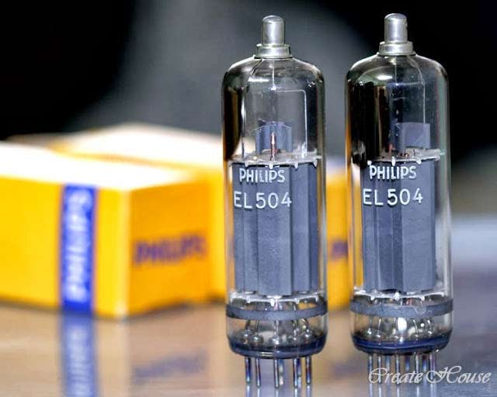

Slide 3
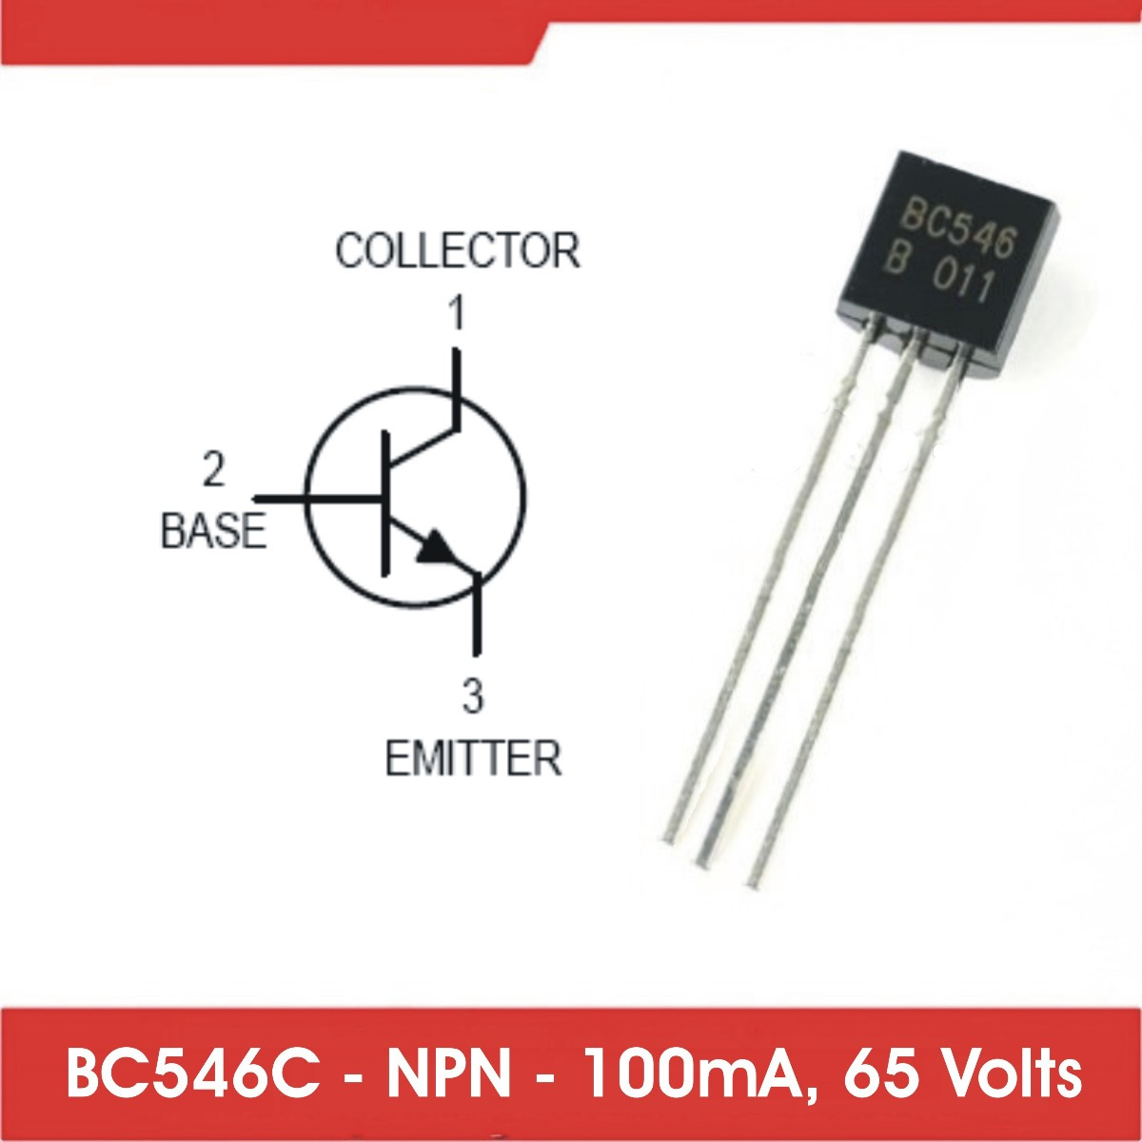
Συλλέκτης (C)
Βάση (B)
Εκπομπός (Ε)
Τρανζίστορ Γενικής Χρήσης
C B E

Slide 4
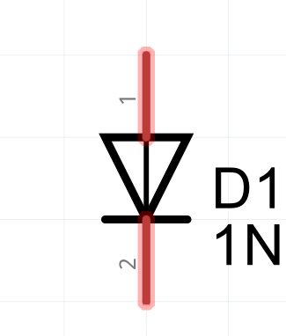
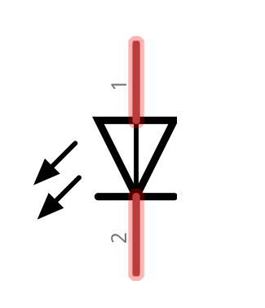

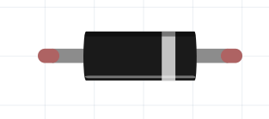

Slide 5
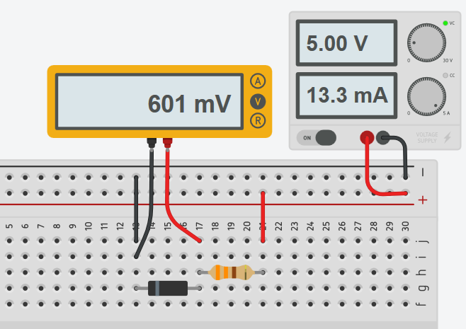

Slide 6
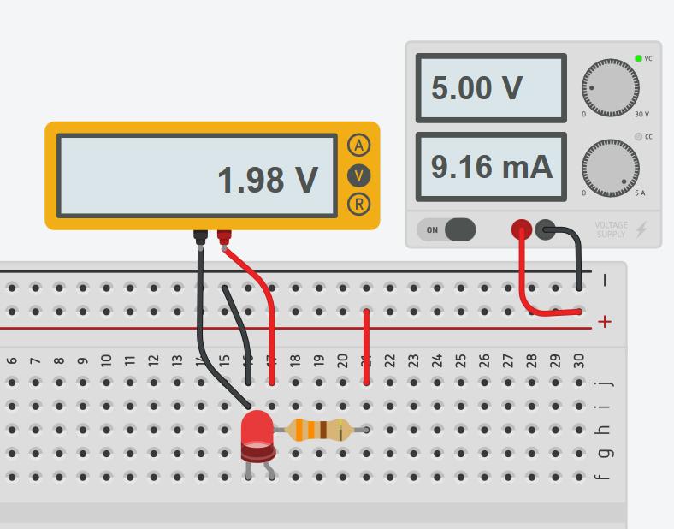

Slide 7
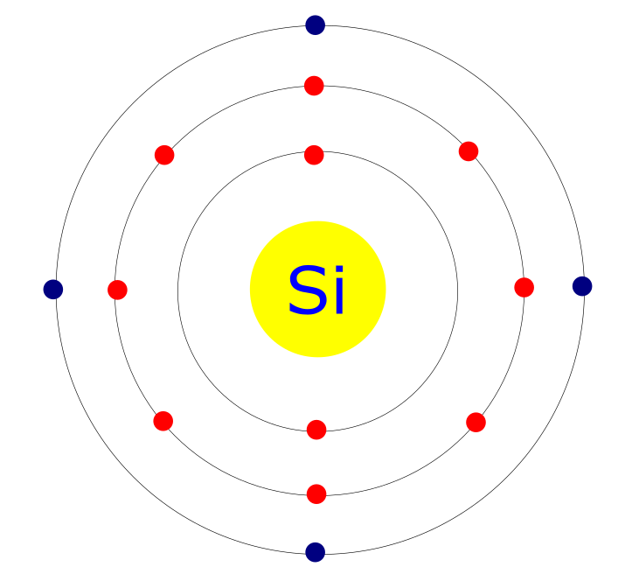
Άτομο Πυριτίου
14 Ηλεκτρόνια
4 στην εξωτερική στιβάδα

Slide 8
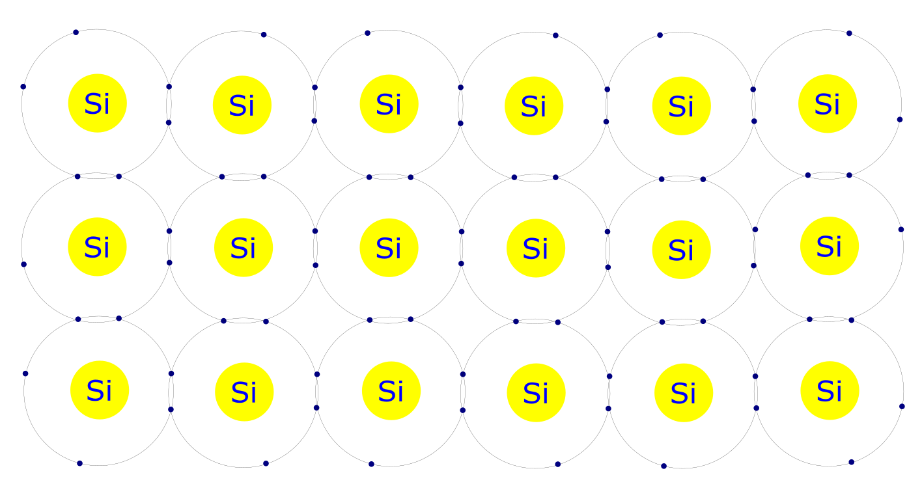
Κρύσταλλος Πυριτίου
Ηλεκτρόνια Εξωτερικής Στιβάδας

Slide 9
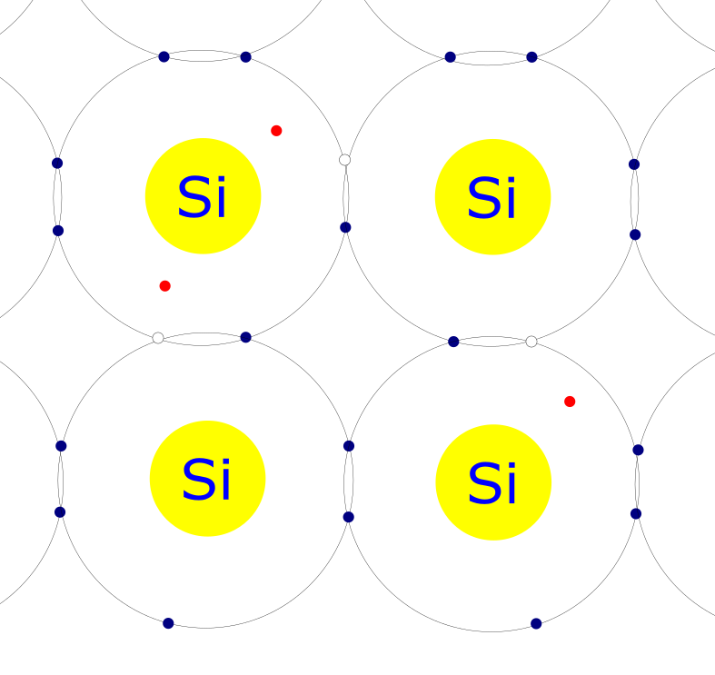
Οπές που έμειναν στη θέση των ηλεκτρονίων
Ηλεκτρόνια που ξέφυγαν από τον κρύσταλλο!

Slide 10
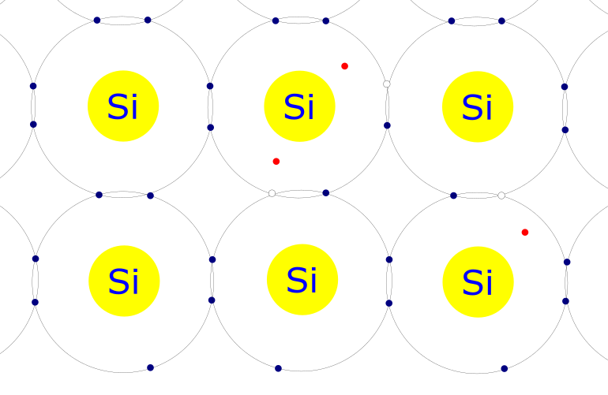

Ροή Οπών
Ροή Ηλεκτρονίων

Slide 11
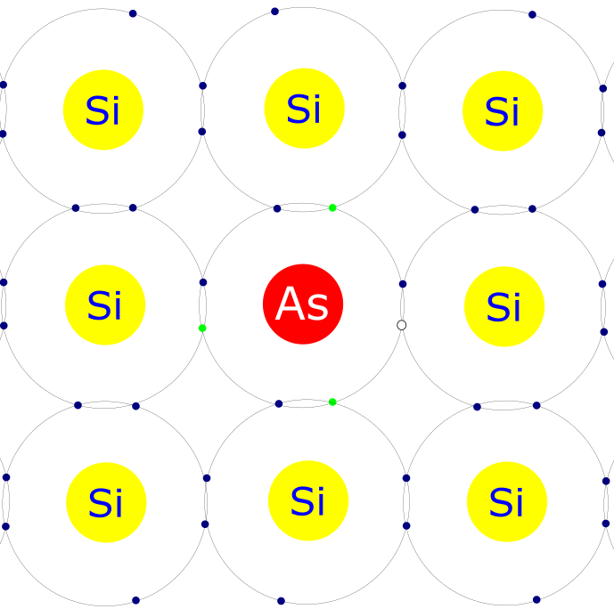
Πρόσμειξη με Αρσενικό (As)
Ημιαγωγός Τύπου P
Περισσεύουν… οπές!

Slide 12
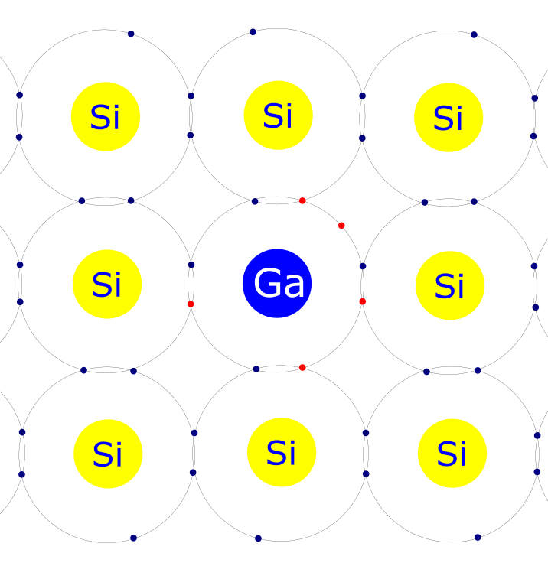
Πρόσμειξη με Γάλλιο (Ga)
Ημιαγωγός Τύπου N
Περισσεύουν… ηλεκτρόνια!

Slide 13
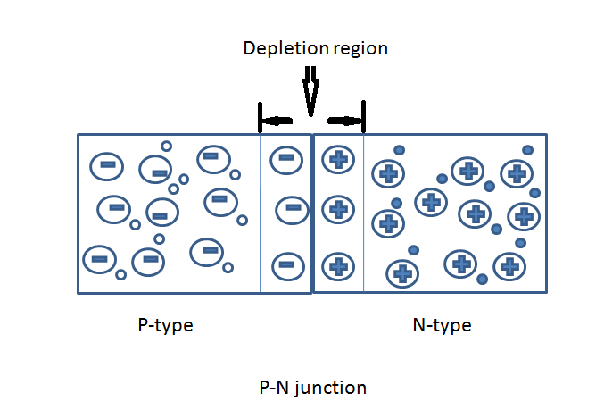

Slide 14
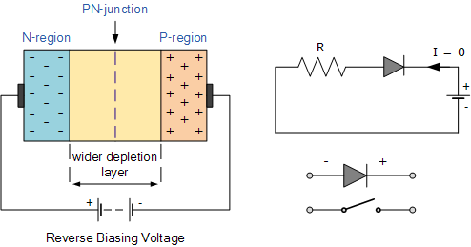

Slide 15
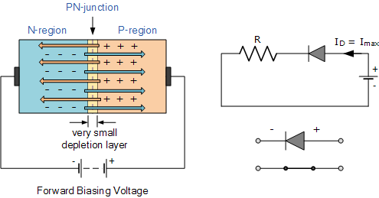

Slide 16
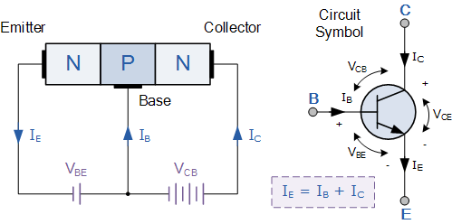


Slide 17
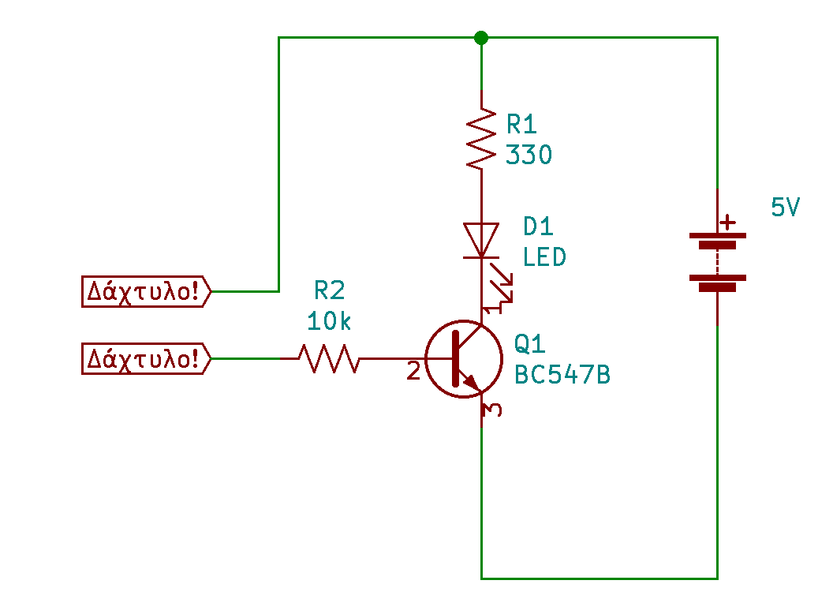
Διακόπτης Αφής

Slide 18
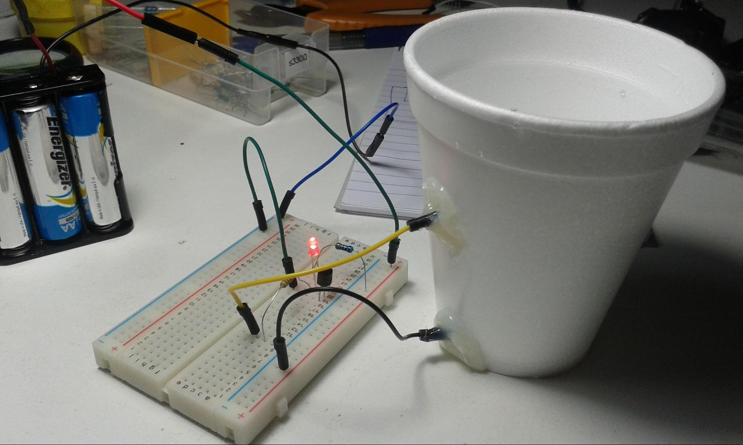

Slide 19
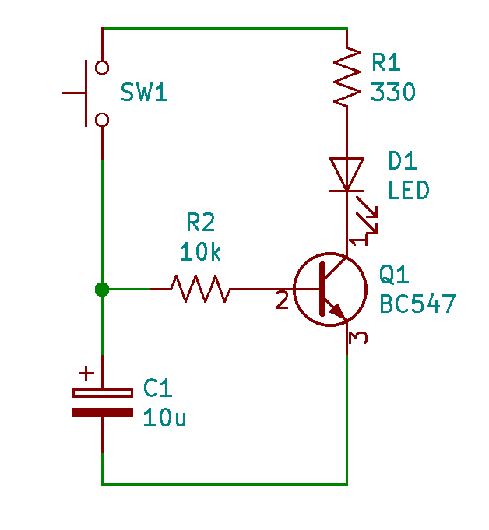
Σβήσιμο
Με Καθυστέρηση
Πως λειτουργεί;

Slide 20
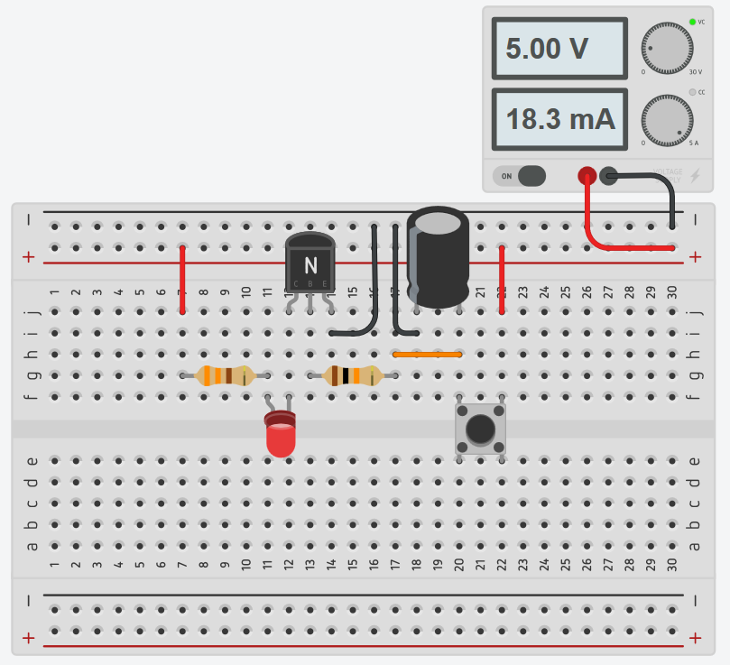

Slide 21
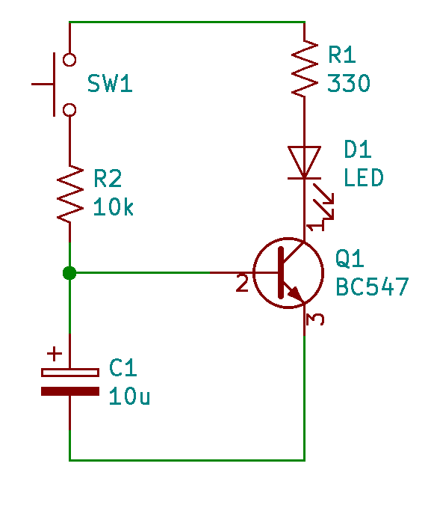
Εκκίνηση
Με Καθυστέρηση
Πως λειτουργεί;

Slide 22
